Slide 1
五险一金基础知识普及
分享人：陈雯
分享人：人力资源部 陈雯

Slide 2
1
养老保险
目录
2
医疗保险
3
失业保险
CONTENTS
4
生育保险
5
工伤保险
我们常说的“五险一金”是指什么？
6
住房公积金

Slide 3
01
chapter
养老保险
定义
退休条件
退休地确认
缴费比例

Slide 4
01 养老保险
不想交了能退吗？
什么是养老保险
退休条件
全称社会基本养老保险，是国家和社会根据一定的法律和法规，为解决劳动者在达到国家规定的解除劳动义务的劳动年龄界限，或因年老丧失劳动能力退出劳动岗位后的基本生活而建立的一种社会保险制度。
缴费比例
养老保险
养老保险是社会保障制度的重要组成部分，是社会保险五大险种中最重要的险种之一。养老保险的目的是为保障老年人的基本生活需求，为其提供稳定可靠的生活来源。
退休地的确认
能继承吗？
抚恤金
丧葬金

Slide 5
01 养老保险
缴费比例
16%
＄
职工按月领取养老金的必须具备的条件：
1.达到法定退休年龄，并已办理退休手续；
8%
2.所在单位和个人依法参加养老保险并履行了养老保险缴费义务；
3.个人缴费至少满15年。如今，中国的企业职工法定退休年龄为：男职工60周岁;从事管理和科研工作的女职工55周岁;从事生产和工勤辅助工作的女职工50周岁，自由职业者、个体工商户女年满55周岁。
企业缴纳部分
个人缴纳部分

Slide 6
01 养老保险
2001年，《国家经济贸易委员会、人事部、劳动和社会保障部关于深化国有企业内部人事、劳动、分配制度改革的意见》(国经贸企改〔2001〕230号)规定：
二、取消企业行政级别。企业不再套用国家机关的行政级别，管理人员不再享有国家机关干部的行政级别待遇。打破传统的“干部”和“工人”之间的界限，变身份管理为岗位管理。在管理岗位工作的即为管理人员。岗位发生变动后，其收入和其他待遇要按照新的岗位相应调整。
也就是说，按照最新版要求，女职工退休年龄不再按女工人、女干部身份进行区分，而是按岗位区分，管理岗按55周岁退休，非管理岗50周岁退休！
如何区分女职工是管理岗还是非管理岗？
根据各地规定来看，女职工退休时是管理岗位还是非管理岗位主要由企业确定

Slide 7
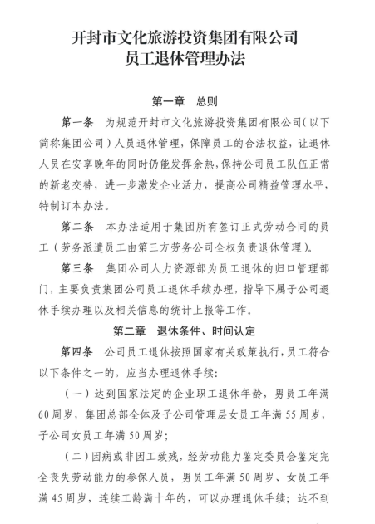
01 养老保险
根据集团公司《员工退休管理办法》（汴文投文〔2023〕66号文件规定），公司员工退休按照国家有关政策执行，员工符合以下条件之一的，应当办理退休手续：
（一）达到国家法定的企业职工退休年龄，男员工年满60周岁，集团总部全体及子公司管理层女员工年满55周岁，子公司女员工年满50周岁；
（二）因病或非因工致残，经劳动能力鉴定委员会鉴定完全丧失劳动能力的参保人员，男员工年满50周岁、女员工年满45周岁，连续工龄满十年的，可以办理退休手续；达不到退休年龄的，可以办理离职手续；
（三）因工作需要达到退休年龄暂不办理退休，或达到退休年龄而未达到国家社会保险机构规定退休年龄的员工，可填写《延迟退休审批表》（附件2），延迟退休时间不超过半年。经审批后，办理延迟退休手续；
（四）法律、法规规定的其他退休条件。

Slide 8
01 养老保险
退休地的确认
退休地确定遵循“户籍优先，从长从后；各地均不足十年，户籍地为退休地；多个十年的，最近十年地为退休地”原则。这里的户籍地是指办理退休时的户籍所在地。从全国范围看，退休地选择主要因退休当月养老保险关系所在地的不同分四种情况：
1.养老保险关系在户籍地的，在“户籍地”办理退休。
2.养老保险关系不在户籍地的，且在养老保险关系所在地累计缴费满10年的，在“累计缴费满10年的养老保险关系所在地”办理退休。
3.养老保险关系不在户籍所在地的，在养老保险关系所在地累计缴费不足10年的，转“上一个缴满10年地”办理退休。
4.有多地参保缴费经历，但各地年限均不足10年的，需提前将养老保险关系“转回户籍地”办理退休。

Slide 9
01 养老保险
已缴纳的养老保险还可以退吗？
满足特定的条件，缴纳的社保费是可以退还的，具体而言有以下几种情形：
一、重复参保
参保人员在两地以上同时存续基本养老关系或重复缴纳基本养老保险费的，应按照“先转后清”的原则，由转入地的社会保险经办机构按规定清理。
二、参保者退休时社保未交满15年
如果到了退休年龄，但社保交费未满十五年，可以延长交费满十五年，也可以申请转入城乡居民养老保险，按照规定享受养老保险待遇。如果不想补交也不想转入居民养老保险待遇，就可以申请社保退费，及养老保险个人账户存储金额会一次性支付给本人。
三、参保者去世
如果参保者不幸去世，继承人可以去社保中心申请退回个人缴纳部分。这其中又可以分为两种情况：一是参保者在退休前去世，其继承人可以领取个人账户全部的钱；二是参保者在退休以后去世的，要看个人账户中的钱是否已经领完，如已全部领完，则不可领取，若还未领完，则其继承人可以领取个人账户剩余部分。
四、参保者移民
在还未达到法定可领取养老金条件前就离境定居的，参保人可以申请退回个人账户储存额。

Slide 10
01 养老保险
抚恤金和丧葬补助金
只要参加了城镇居民养老保险的员工，死亡后其家属可以申领抚恤金和丧葬补助金。
丧葬补助金计算标准：按参保人员死亡时我省上一年度全省诚征居民人均可支配收入的2倍计算
抚恤金计算标准：以职工死亡时上一年度我省居民人均可支配收入为基数，根据本人在职时的缴费年限来确定最高发放年限
丧丧补助金和抚恤金办理材料：
1.火化证或土葬证明原件
2.死亡证明原件
3.去世人社会保障卡和身份证原件

Slide 11
01 养老保险
参加社会基本养老保险有哪些好处？
（一）老有所养。参保人员在达到法定退休年龄后，符合按月领取基本养老金条件的，终其一生，均可按月领取养老金直到死亡。
（二）基本生活有保障。参保人员退休后的养老金水平随职工工资水平的提高而提高。
（三）没有职业差异。无论是城镇个体、私营企业从业人员，还是国有、集体企业职工，只要参加了社会基本养老保险，退休时就可按同样的基本养老金计发办法享有养老待遇。
（四）流动不影响待遇。劳动者在所有企业和个体经济组织之间的工作流动，养老保险关系和个体帐户都可以保留并随之转移，缴纳的基本养老保险费可累计计算，退休时不影响基本养老金待遇的计发。

Slide 12
01 养老保险
未达到退休年龄亡故的，个人账户如何处理？
参保职工在缴费期间内死亡的，其个人账户中个人缴纳部分本息由法定继承人一次性领取。

Slide 13
01 养老保险
重复缴费可以退还吗？
根据国家规定，2010年1月1日后重复领取城镇企业职工基本养老金的参保人员，由本人与社会保险经办机构协商确定保留其中一个养老保险关系并继续领取待遇，其他的养老保险关系应予以清理，个人账户剩余部分一次性退还本人，重复领取的基本养老保险待遇应予退还。
本人不予退还的，从其被清理的养老保险个人账户余额中抵扣。
养老保险个人账户余额不足以抵扣重复领取的基本养老保险待遇的，从继续发放的基本养老金中按照一定比例逐月进行抵扣，直至重复领取的基本养老保险待遇全部退还。

Slide 14
01 养老保险
待遇确定机制

Slide 15
01 养老保险
基础养老金
由中央和地方确定标准并全额支付给符合领取条件的参保人。
根据全国城乡居民人均可支配收入和财力状况等因素，合理确定全国基础养老金最低标准。
中央
个人账户养老金
由个人账户全部储存额除以计发系数确定。
应当根据当地实际提高基础养老金标准，对65岁及以上参保城乡老年居民予以适当倾斜；对长期缴费、超过最低缴费年限的，应适当加发年限基础养老金。
个人账户养老金由个人账户储存额除以计发系数确定，计发系数与职工养老保险个人账户养老金计发系数一致。
地方

Slide 16
02
chapter
医疗保险
门诊待遇
报销标准

Slide 17
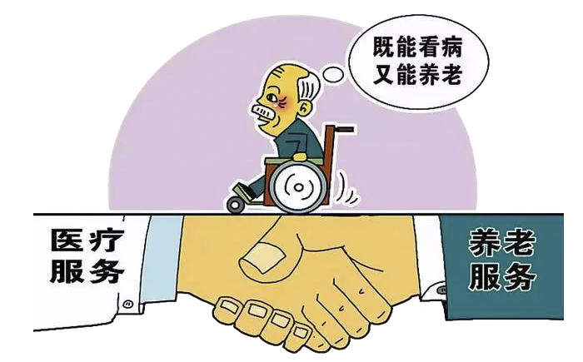
02 医疗保险
医疗保险
城镇职工基本医疗保险制度，是根据财政、企业和个人的承受能力所建立的保障职工基本医疗需求的社会保险制度。

Slide 18
02 医疗保险
企业缴纳部分（7%，包含1%生育）
用人单位所缴纳的医疗保险费一部分用于建立基本医疗保险社会统筹基金，这部分基金主要用于支付参保职工住院和特殊慢性病门诊及抢救、急救。发生的基本医疗保险起付标准以上、最高支付限额以下符合规定的医疗费，其中个人也要按规定负担一定比例的费用。
个人缴纳部分（2%）
基本医疗保险费由用人单位和职工个人共同缴纳。个人账户资金主要用于支付参保人员在定点医疗机构和定点零售药店就医购药符合规定的费用，个人账户资金用完或不足部分，由参保人员个人用现金支付，个人账户可以结转使用和依法继承。参保职工因病住院先自付住院起付额，再进入统筹基金和职工个人共付段。

Slide 19
02 医疗保险
参保对象
职工医保：本市行政区域内的城镇所有用人单位，包括企业、机关、事业单位、社会团体、民办非企业单位的职工，均应参加城镇职工医保。无雇工的个体工商户、非全日制从业人员、其他灵活就业人员，也可以参加职工医保。
居民医保：主要面向没有工作单位的城乡居民，参保范围是18岁以下儿童、没有缴纳职工医保人群，老年居民，在校大学生等等。

Slide 20
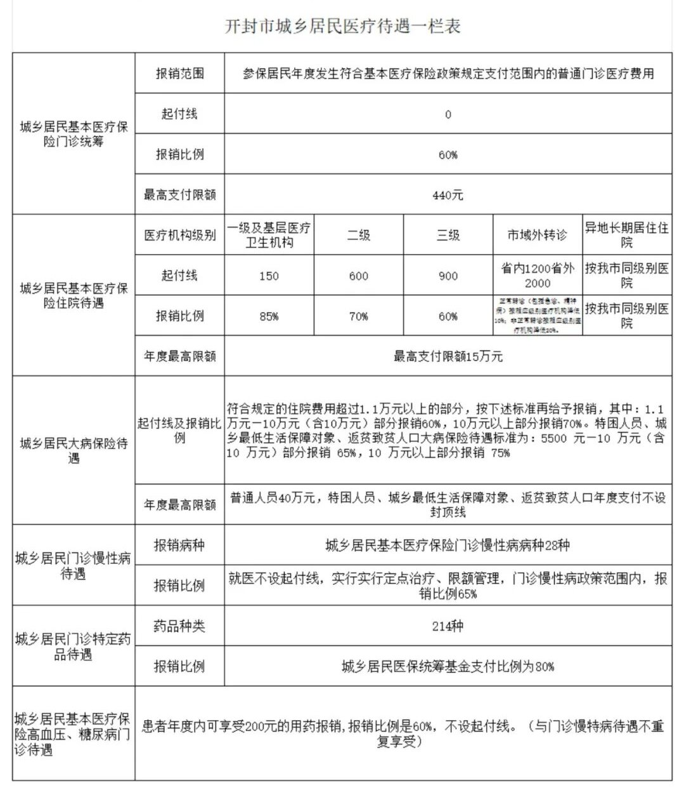
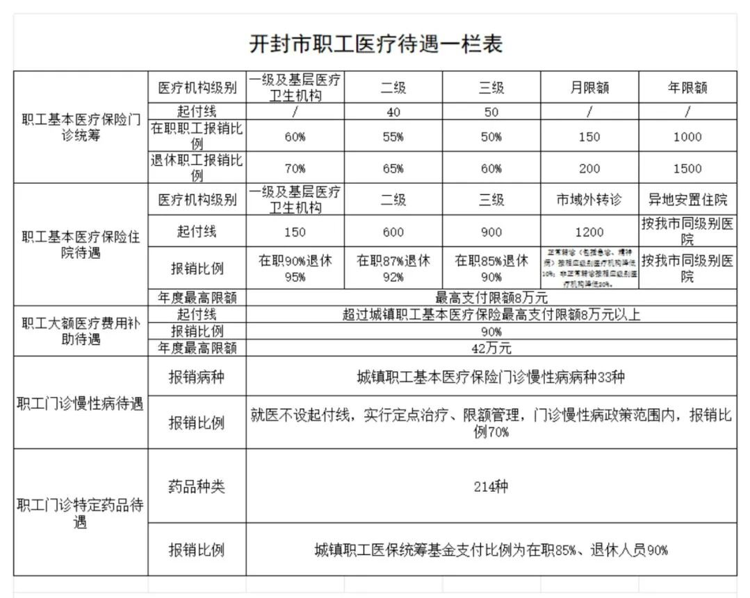
02 医疗保险
报销标准

Slide 21
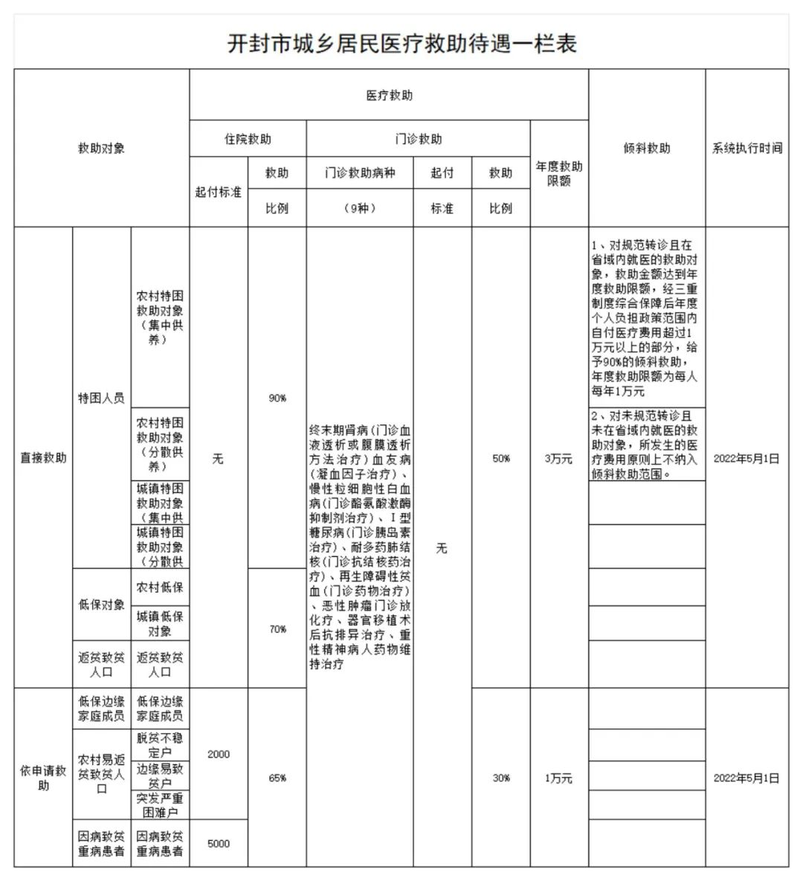
02 医疗保险
报销标准

Slide 22
02 医疗保险
医保门诊待遇Q&A
Q1：我市参加职工医保人员可以享受哪些职工门诊待遇？
A：可以享受以下三种门诊待遇：职工门诊共济保障待遇、基本医疗保险门诊慢性病待遇、重特大疾病门诊特定药品管理服务待遇。
Q2：我市职工医保参保缴费政策是什么？
A：在职职工：单位缴费上年度在职职工工资总额的6%，全部划入统筹基金；个人缴费本人上年度工资收入的2%，全部划入个人账户。
退休职工：退休人员个人账户由统筹基金按同一定额划入,划入额度由实施改革上年基本养老金月平均水平的2%左右确定”，具体划入额度为3060元/月*2%≈60元/月。
灵活就业参保人员：个人账户计入标准为本人参保缴费基数的2%，其余基本医疗保险缴费部分全部计入统筹基金。

Slide 23
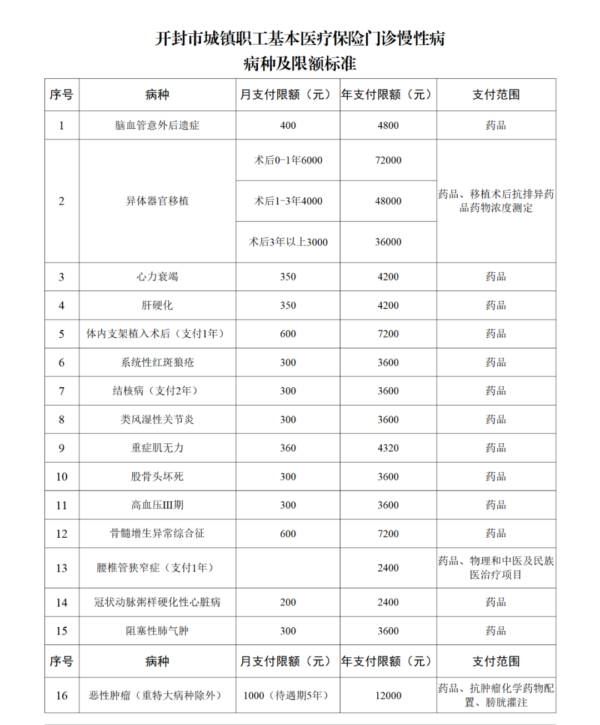
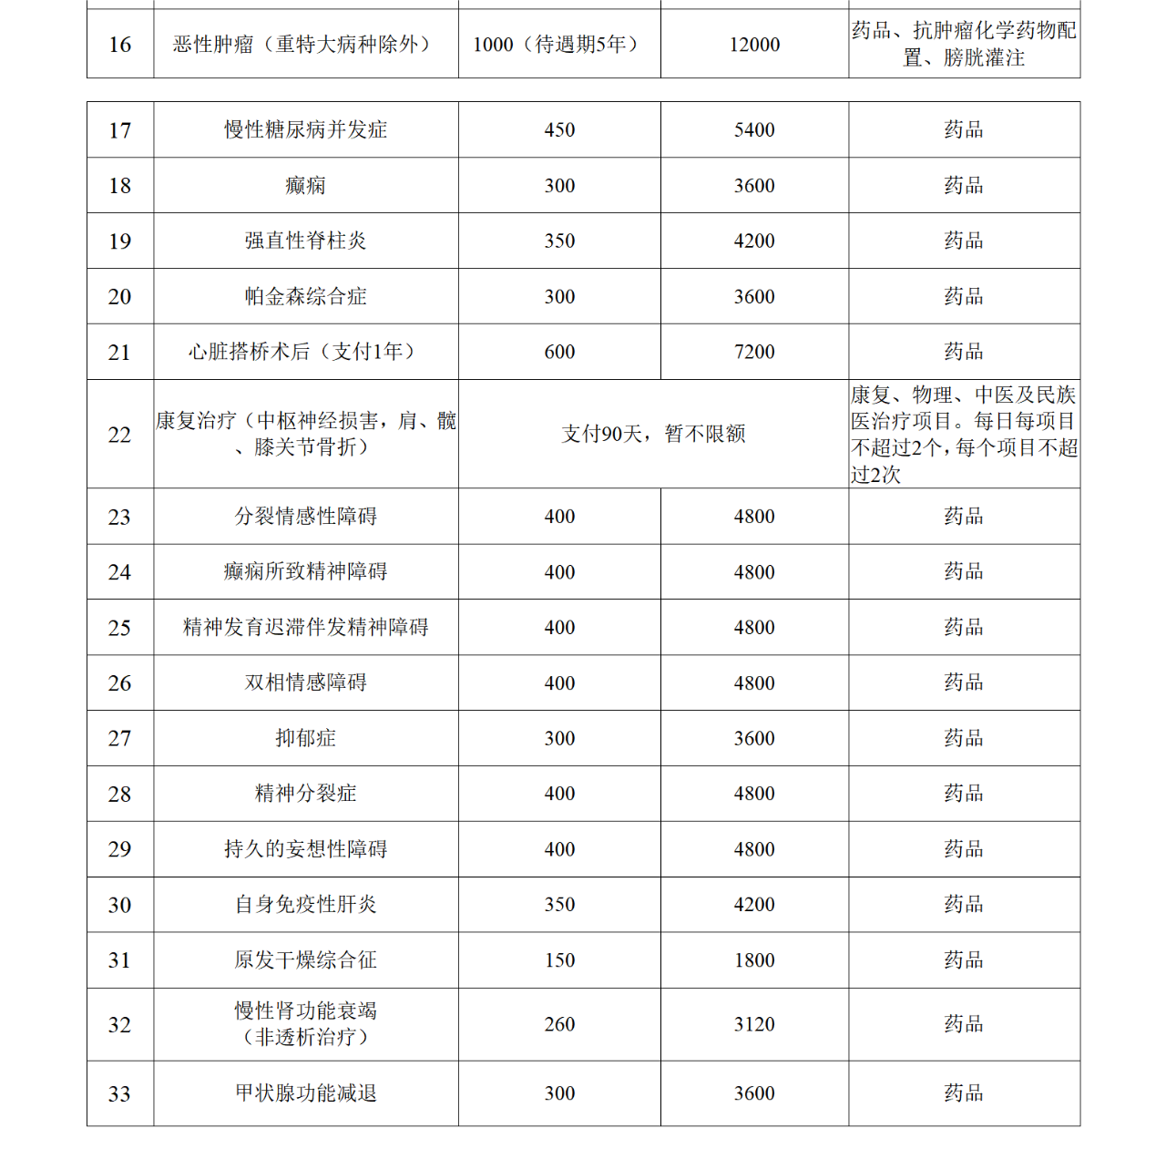
02 医疗保险
医保门诊待遇Q&A
Q3：职工门诊慢性病有哪些病种及其支付标准是什么？
A：城镇职工基本医保门诊慢性病病种33种，门诊慢性病患者门诊就医，不设起付线，实行支付限额管理（限额标准见下表“开封市城镇职工基本医疗保险门诊慢性病病种及限额标准”），所发生医疗费用的合规部分由统筹基金支付70%。城镇职工由统筹基金支付的门诊慢性病门诊费用，与统筹基金支付的住院费用累计计算。
参保人员同时患有多种门诊慢性病，支付限额按门诊慢性病病种支付限额累加计算。纳入门诊重特大疾病管理的病种，不再纳入门诊慢性病病种范围。

Slide 24
03
chapter
失业保险
申领
条件

Slide 25
03 失业保险
失业保险
失业保险（企业0.7%，个人0.3%）
失业保险是国家通过立法强制实行的，由社会集中建立基金，对因失业而暂时中断生活来源的劳动者提供物质帮助的制度。
失业保险基金主要是用于保障失业人员的基本生活。当前中国失业保险参保职工的范围包括：在岗职工；停薪留职、请长假、外借外聘、内退等在册不在岗职工；进入再就业服务中心的下岗职工；其它与本单位建立劳动关系的职工。
享受失业保险待遇的条件
参保缴费1年以上、非因本人意愿中断就业的失业人员，可向失业保险经办机构申领失业保险金。
其中，用人单位和本人累计缴费满1年不足5年的，领取失业保险金的期限最长为12个月；累计缴费满5年不足10年的，领取失业保险金的期限最长为18个月；累计缴费10年以上的，领取失业保险金的期限最长为24个月。

Slide 26
03 失业保险
失业保险金Q&A
Q1：失业保险金只能领一次吗？
A：领取失业保险金没有次数限制。失业人员符合领取失业保险金条件，就可以领取失业保险金。
Q2：申领失业保险金有时间限制吗？
A：关于领取失业保险金有无时间限制的问题，《人力资源社会保障部办公厅关于进一步推进失业保险金“畅通领、安全办”的通知》（人社厅发〔2020〕24号）规定：“不得以超过60日申领期限为由拒发失业保险金。”
根据上述规定，失业后申领失业保险金没有时间限制。只要失业人员和单位共同缴纳失业保险费满1年且属于非因本人意愿中断就业，可以申领失业保险金。

Slide 27
03 失业保险
失业保险金Q&A
Q3：失业保险金必须本人到现场领取吗？
A：失业保险金的申请审核通过后，由经办机构直接发放至失业人员社保卡或银行账户，无需本人到现场领取。
Q4：异地就业缴纳社保，失业保险金在工作地还是户籍地申领？
A：失业人员符合领取失业保险金条件的，在最后参保地申领失业保险金，也可以选择回户籍地申领，待遇发放期间不得中途变更发放地。选择回户籍地申领的，须办理失业保险关系转移。
Q5：失业后找到工作，试用期期间可以继续领取失业保险金吗？
A：按照《劳动合同法》《社会保险法》有关规定，试用期包含在劳动合同期限内，用人单位和个人均应依法缴纳社会保险费。
根据《关于进一步推进失业保险金“畅通领、安全办”的通知》，经办机构以失业人员重新就业为由停发失业保险金时，可以用人单位是否为其缴纳社会保险费为标准确定是否重新就业。因此，劳动者被用人单位招用并参保，不再领取失业保险金。

Slide 28
03 失业保险
失业保险金Q&A
Q6：重新就业后需要办理失业保险金停发手续吗？
A：按照《社会保险法》有关规定，用人单位应当自用工之日起三十日内为其职工向社会保险经办机构申请办理社会保险登记。失业保险经办机构通过内部数据共享获取领金人员缴纳社保费的情形后，停发其失业保险金。
Q7：之前没有领完的失业保险金，再次失业后可以继续领吗？
A：失业人员在领取失业保险金期间重新就业后再次失业的，缴费时间重新计算，其领取失业保险金的期限可以与前次失业应领取而尚未领取的失业保险金的期限合并计算，但是最长不得超过24个月。
失业人员在领取失业保险金期间重新就业后不满1年再次失业的，可以继续申领其前次失业应领取而尚未领取的失业保险金。

Slide 29
03 失业保险
失业保险金上调
我市失业保险金由原来的1440元/月调整为1680元/月，月增资240元。
据悉，根据《河南省人民政府关于调整河南省最低工资标准的通知》（豫政〔2023〕43号），自2024年1月1日起施行新的最低工资标准。
河南省人力资源和社会保障厅按照《河南省失业保险条例》及有关规定，决定对我省现行失业保险金标准进行相应调整。全省失业保险金基本标准统一调整为1680元/月。其他失业保险待遇标准亦按调整后的失业保险金标准计算发放。

Slide 30
04
chapter
生育保险
条件
生育医疗费

Slide 31
04 生育保险
生育保险
生育保险是针对生育行为的生理特点，根据法律规定，在职女性因生育子女而导致劳动者暂时中断工作、失去正常收入来源时，由国家或社会提供的物质帮助。生育保险待遇包括生育津贴和生育医疗服务两项内容。女职工产假期间的生育津贴、生育发生的医疗费用、职工计划生育手术费用及国家规定的与生育保险有关的其他费用都应该从生育保险基金中支出。 生育保险由用人单位统一缴纳，职工个人不缴纳生育保险费。
单位缴纳1%，并入基本医疗保险统一征收。
享受生育保险待遇的条件
（1）用人单位已按规定为其办理参保登记手续并连续缴纳生育保险费12个月；
（2）符合法定条件生育；
（3）在开封市区定点医疗机构因生育住院并经基本医疗保险结算了的。

Slide 32
04 生育保险
开封市职工的生育医疗费分别是多少？
1、产前检查：1200元/例；
2、自然分娩（包括手法助产）：3000元/例；
3、助产分娩（包括产钳助产、胎头吸引、臀位助产、臀位牵引）：3600元/例；
4、剖宫产：4500元/例（含常见并发症及产后访视）；
5、剖宫产的同时做其他相关妇产科手术：5000元/例；
6、女职工因生育引起并发症的医疗费用，按职工基本医疗保险相关规定执行
注意：男职工配偶（无工作单位）生育发生的医疗费实行定额补助，补助金额为上述规定标准的50%

Slide 33
05
chapter
工伤保险

Slide 34
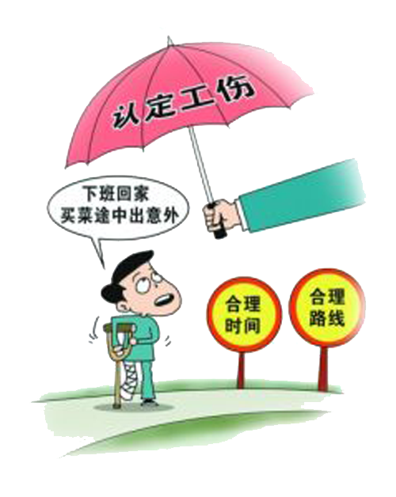
基数？
个人缴纳？
企业缴纳？
比例？

Slide 35
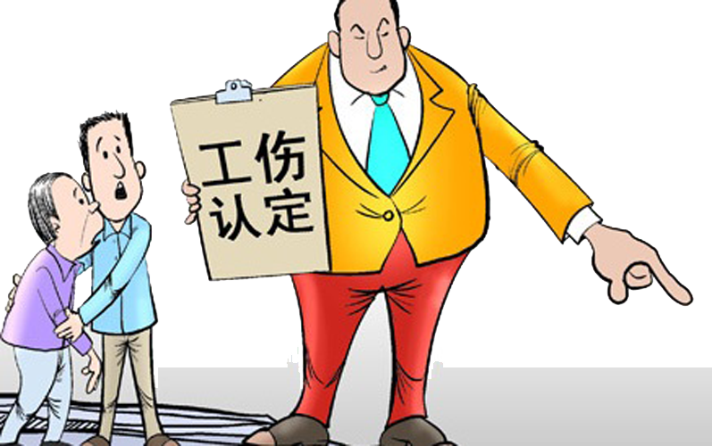
05 工伤保险
工伤保险
工伤保险也称职业伤害保险。劳动者由于工作原因并在工作过程中受意外伤害，或因接触粉尘、放射线、有毒害物质等职业危害因素引起职业病后，由国家和社会给负伤、致残者以及死亡者生前供养亲属提供必要物质帮助。
工伤保险费由用人单位缴纳，对于工伤事故发生率较高的行业工伤保险费的征收费率高于一般标准，一方面是为了保障这些行业的职工发生工伤时，工伤保险基金可以足额支付工伤职工的工伤保险待遇；另一方面，是通过高费率征收，使企业有风险意识，加强工伤预防工作使伤亡事故率降低。

Slide 36
05 工伤保险
工伤认定申请由谁来提出？由谁来受理？
用人单位、工伤职工或者其近亲属、工会组织均可以提出工伤认定申请。工伤认定申请应向统筹地区社会保险行政部门提出。
《工伤保险条例》第十七条规定：
职工发生事故伤害或者按照职业病防治法规定被诊断、鉴定为职业病，所在单位应当自事故伤害发生之日或者被诊断、鉴定为职业病之日起30日内，向统筹地区社会保险行政部门提出工伤认定申请。遇有特殊情况，经报社会保险行政部门同意，申请时限可以适当延长。
用人单位未按前款规定提出工伤认定申请的，工伤职工或者其近亲属、工会组织在事故伤害发生之日或者被诊断、鉴定为职业病之日起1年内，可以直接向用人单位所在地统筹地区社会保险行政部门提出工伤认定申请。
按照本条第一款规定应当由省级社会保险行政部门进行工伤认定的事项，根据属地原则由用人单位所在地的设区的市级社会保险行政部门办理。

Slide 37
养老 |  | 医疗 |  | 失业 |  | 生育 | 工伤
企业缴纳部分 | 个人缴纳部分 | 企业缴纳部分 | 个人缴纳部分 | 企业缴纳部分 | 个人缴纳部分 | 企业缴纳部分 | 企业缴纳部分
16% | 8% | 7% | 2% | 0.7% | 0.3% | 1%并入医疗统一征收 | 根据政策确定

Slide 38
06
chapter
住房公积金

Slide 39
06 住房公积金
公积金概述
1
公积金定义
公积金是指职工每月缴存的长期储蓄金，用于解决职工的住房问题。它由职工和单位共同按月缴存，属于职工个人所有。公积金制度是中国特有的社会保障体系的一部分，旨在帮助职工累积资金以购买、建造、翻修或改造住房。

2
发展历史
01
02


中国住房公积金制度起步于1991年，最初在上海进行试点。随着试点的成功和政策的推广，该制度逐渐在全国铺开，成为改善职工住房条件的重要手段之一。经过多年的发展和改革，公积金制度不断完善，覆盖范围日益广泛，提取和使用方式也更加灵活多样。
03
3
目的与意义
公积金的主要目的在于通过集体储蓄的方式，协助职工解决住房问题，提高居住水平。它不仅减轻了职工的经济负担，还促进了社会的稳定和谐。公积金的存在具有重要的社会意义，有助于推动住房市场健康发展，平衡房地产市场供需关系，同时也是政府履行社会责任，保障民生的具体体现。

Slide 40
06 住房公积金
公积金政策
政策依据
缴纳标准
政策变动
公积金政策的法律基础主要来自《住房公积金管理条例》，该条例规定了公积金的性质、管理机构、缴存使用等方面的具体要求。它是确保公积金制度正常运行的法律保障，对规范管理和保护职工权益起到关键作用。
公积金的缴纳比例通常由各地政府根据当地经济发展水平和职工平均收入情况确定。一般而言，缴存比例在5%-12%之间，由职工和单位双方各自承担一半。具体的缴纳数额则是基于职工的月工资计算得出，不同城市有不同的上下限额度。
随着经济的发展和社会需求的变化，公积金政策也在不断调整优化。例如，为了适应不同群体的需求，部分地区实行了差异化的缴存策略，并对提取和贷款等方面进行了细化和完善。这些变化旨在使公积金制度更加公平合理，更好地服务于广大职工。

Slide 41
06 住房公积金
公积金缴纳
缴存比例
缴存基数
缴纳流程
缴存比例即职工工资中用于缴纳公积金的比例。如前所述，这一比例通常由地方政府规定并可根据经济状况进行调整。举例来说，如果一个地方规定的缴存比例是8%，那么职工和单位各自需要将职工工资的8%作为公积金缴纳。
缴存基数指的是计算公积金时所依据的职工工资金额。通常情况下，这个基数以上一年职工的月平均工资为依据，且有最高和最低缴存基数的限制，具体数值因地区而异。这样做的目的是为了保证公积金制度的公平性和可操作性，防止因工资差距过大导致的不公平现象。
公积金的缴存流程一般是由单位负责办理。首先，单位会根据政府规定和员工实际工资计算出应缴公积金总额，然后从员工工资中扣除个人应缴部分，单位同时缴纳相应部分。之后，单位需将全部公积金款项汇入指定的公积金账户中，相关操作可以通过银行或者公积金管理中心完成。

Slide 42
公积金提取
提取条件
提取流程
提取额度
公积金提取不是随意进行的，必须符合一定条件。常见的提取条件包括：购买、建造、翻建或大修自住房；退休、离职；以及一些特殊情况比如重大疾病等。职工需向公积金管理中心提出申请并提交相应的证明材料。
公积金提取流程一般开始于职工向所在单位提出申请，随后单位会对申请进行审核。审核通过后，职工需填写提取申请表，并提供相关证明文件，再由单位汇总后提交至公积金管理中心进行审批。一旦审批通过，相关款项便会转入职工指定的银行账户中。
公积金的提取额度根据职工的实际缴存额和提取原因来确定。比如购房提取，通常是根据购房合同上的金额来决定可提取额度；而退休提取，则可以提取累计缴存的全部金额。每个地区的具体规定可能略有不同，因此职工在申请提取时需了解当地的具体细则。

Slide 43
06 住房公积金
个人缴存部分
员工个人账户
每月从个人工资中扣除
个人缴存部分和公司缴存部分均进入员工个人公积金账户；一般都是由住房公积金管理中心委托银行代为管理。
每月从公司账户中扣除
公司缴存部分

Slide 44
06 住房公积金
开封公积金中心新政策
此次新年安居“大礼包”主要包含三大福利：取消异地贷款职工户籍限制、变更还款方式及缩短贷款期限、贷款最高额度由80万元调整为100万元。
取消异地贷款职工户籍限制。2024年起，符合我市住房公积金贷款条件的异地缴存职工申请住房公积金贷款时，取消户籍限制，让更多异地缴存职工享受到我市住房公积金的惠民政策。
变更还款方式及缩短贷款期限。2024年起，使用住房公积金贷款期间，借款人需要变更原合同约定的还款方式及缩短贷款期限时，向住房公积金管理中心提出变更申请，经审核同意，可变更还款方式及缩短贷款期限。贷款职工可根据实际情况自行申请办理。
贷款最高额度由80万元调整为100万元。2024年起，我市住房公积金贷款最高额度由80万元调整为100万元，以满足我市广大缴存职工和外地来汴购房职工的需求。

Slide 45
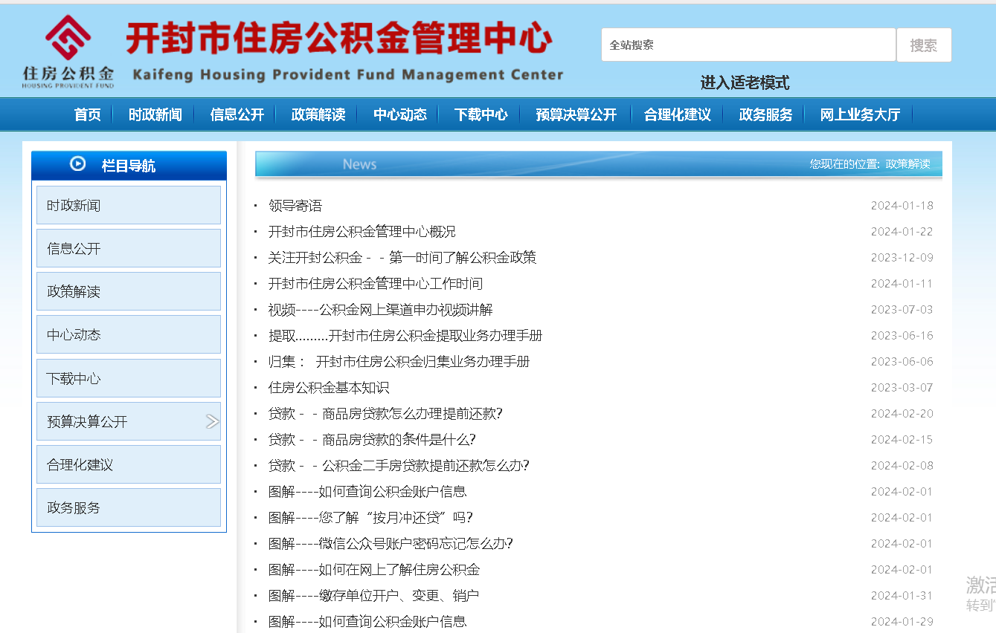
06 住房公积金
开封市住房公积金管理中心网站

Slide 46
谢谢
汇报人：XXX

